Slide 1
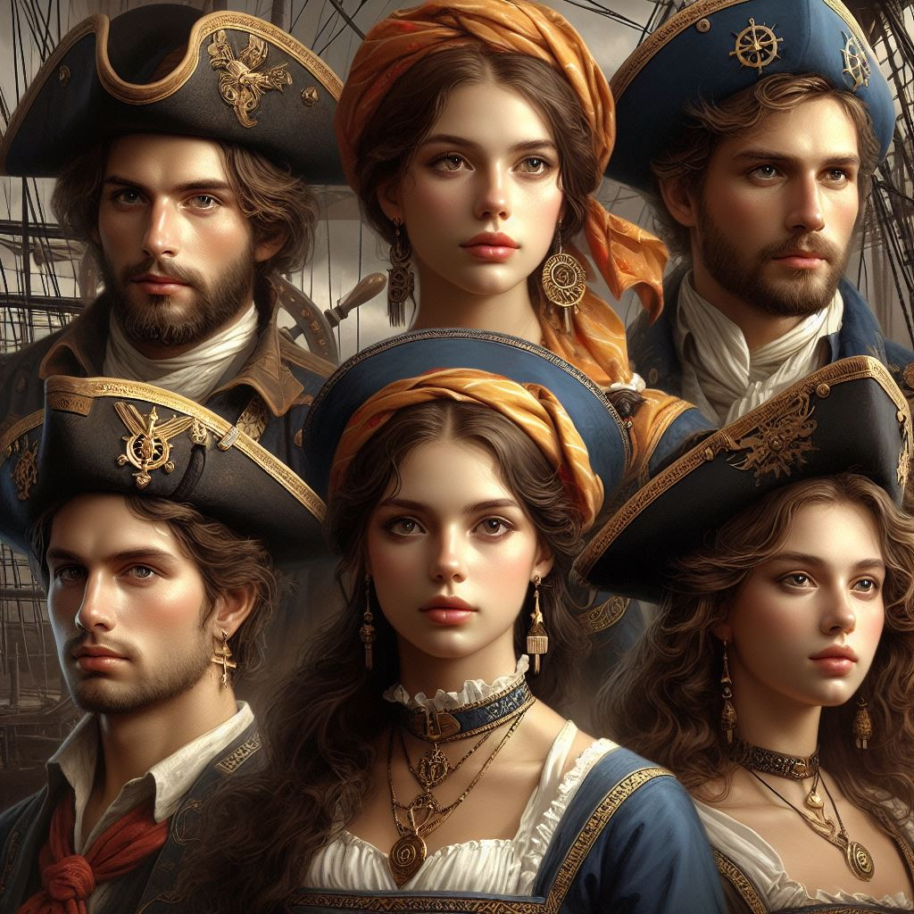
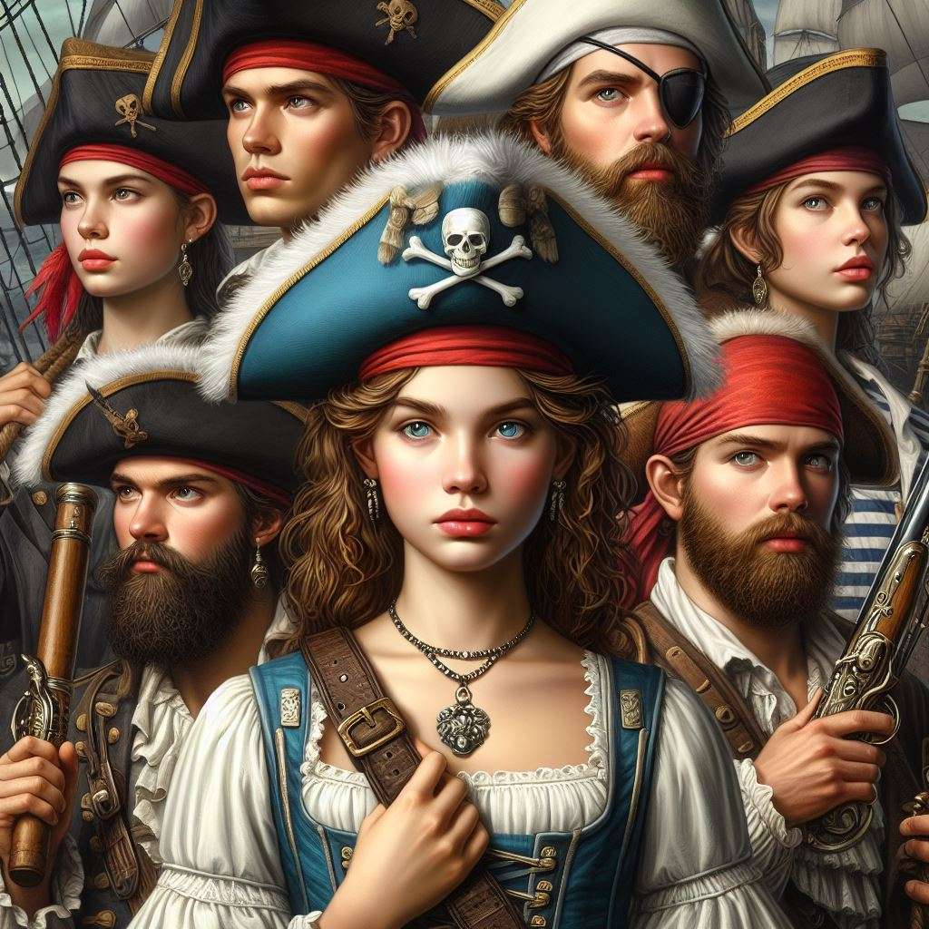
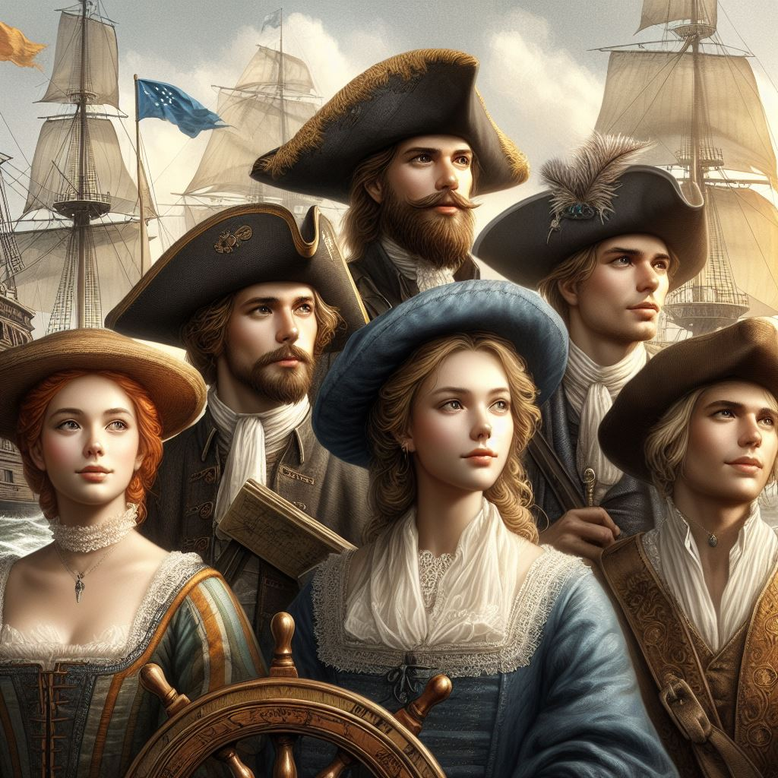
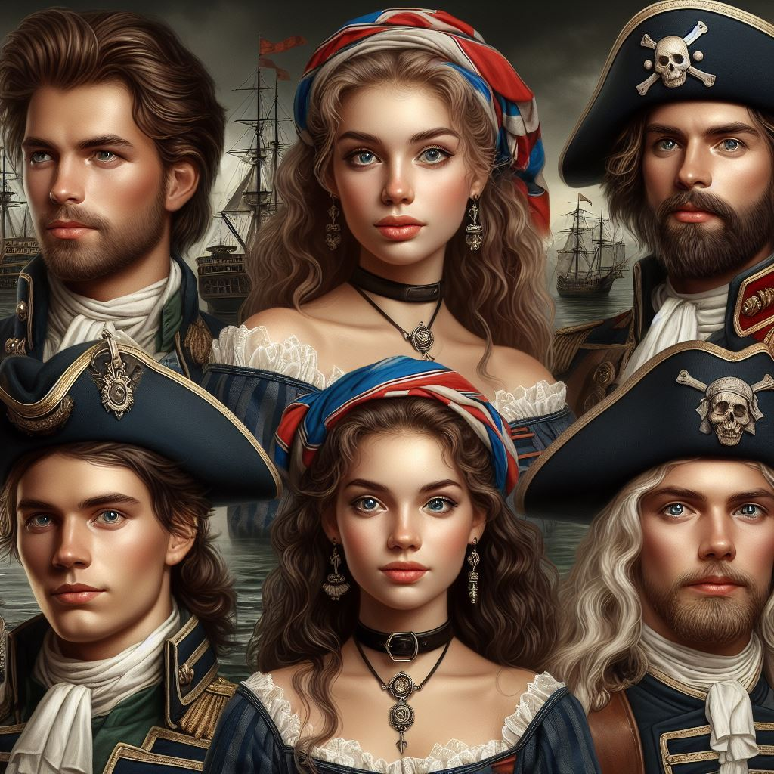
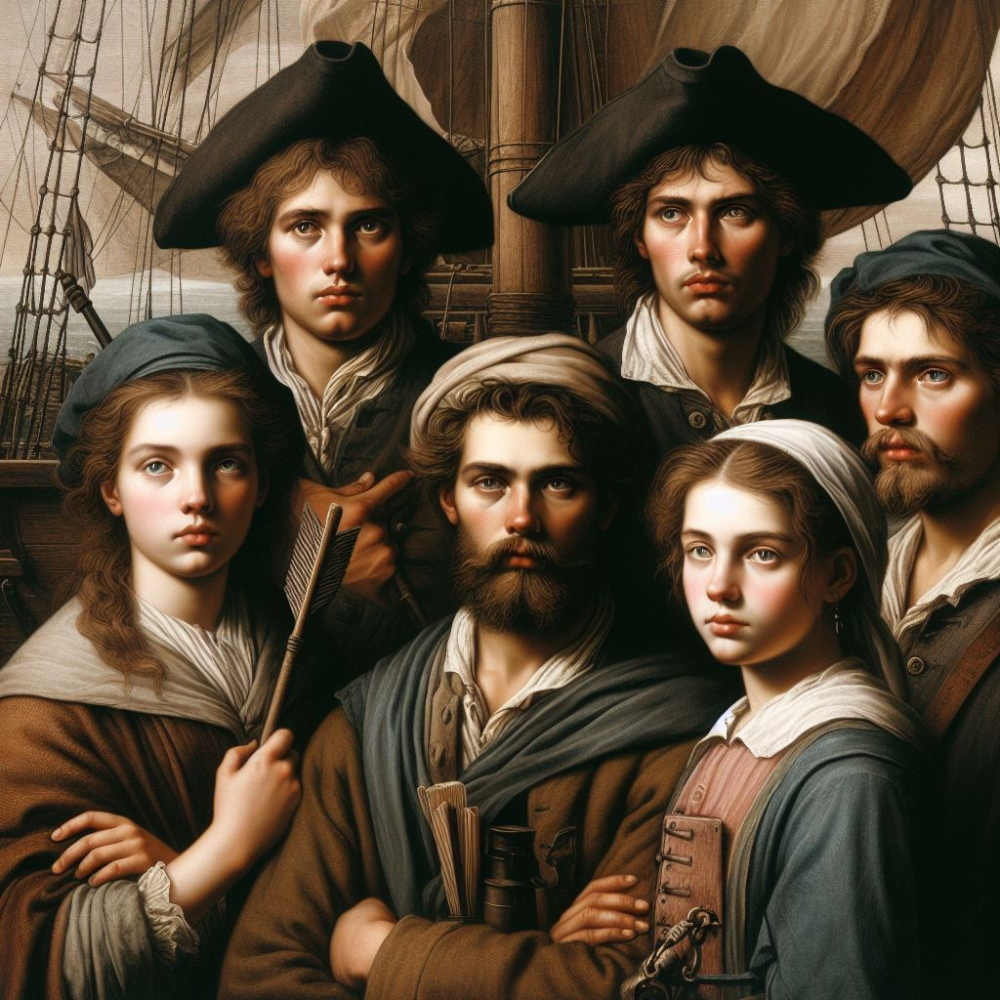
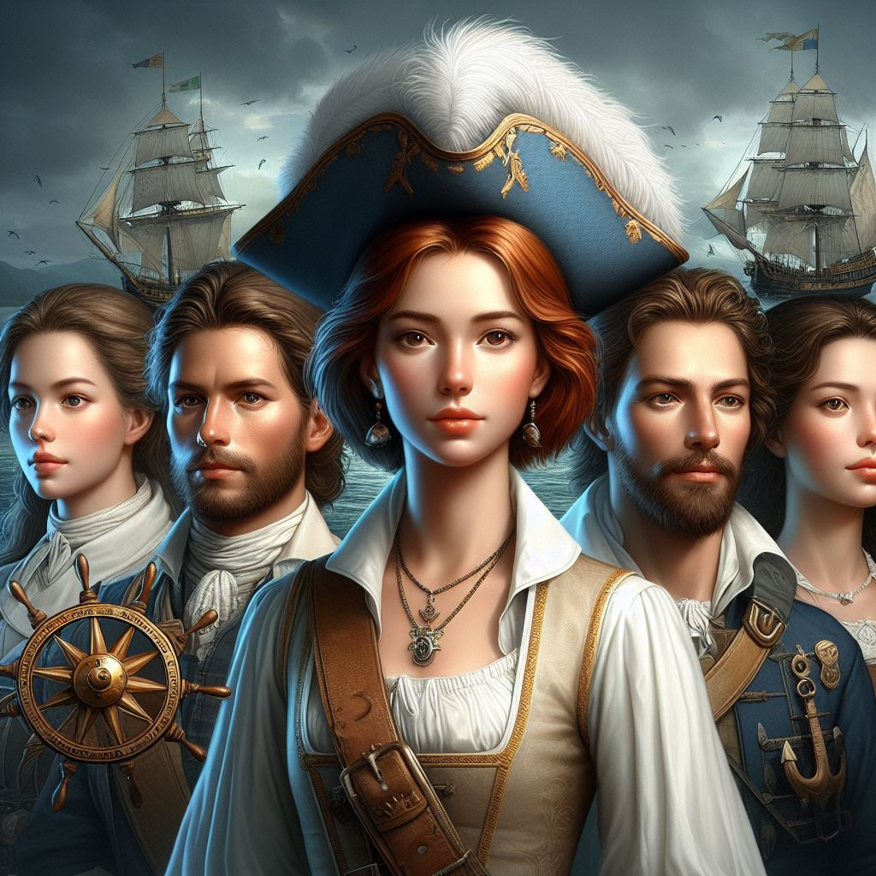
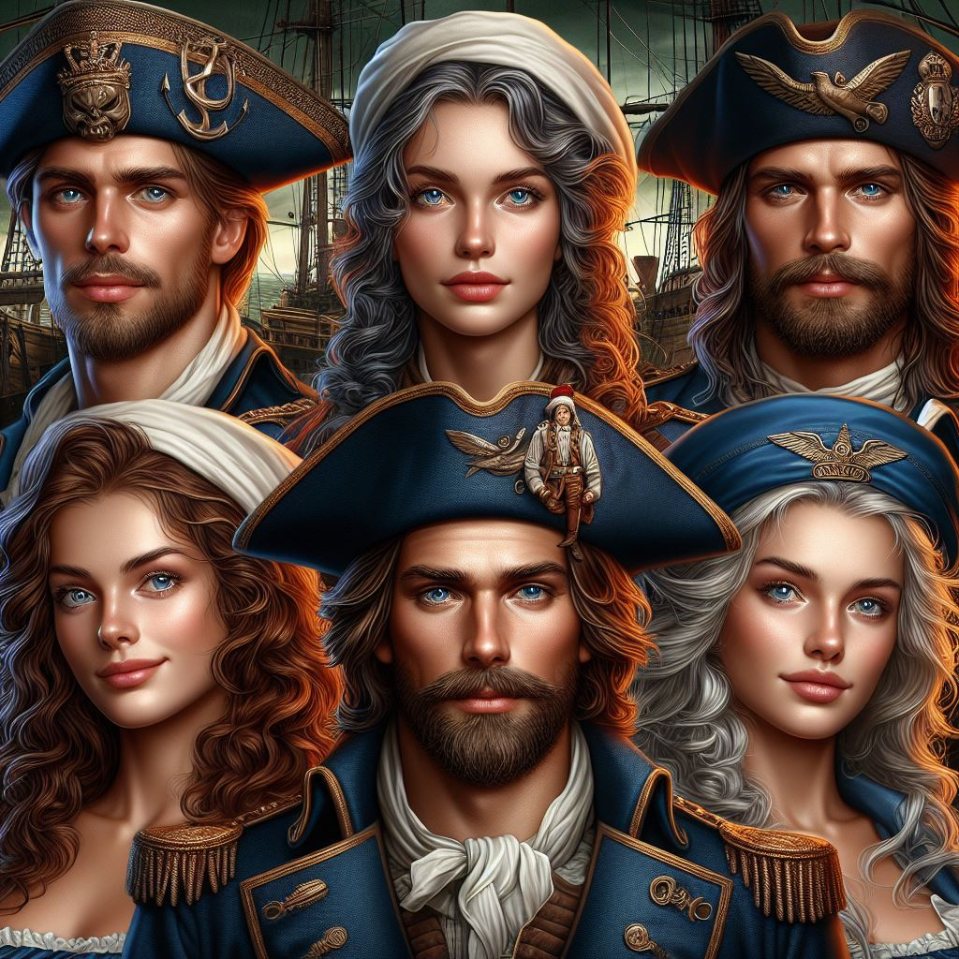
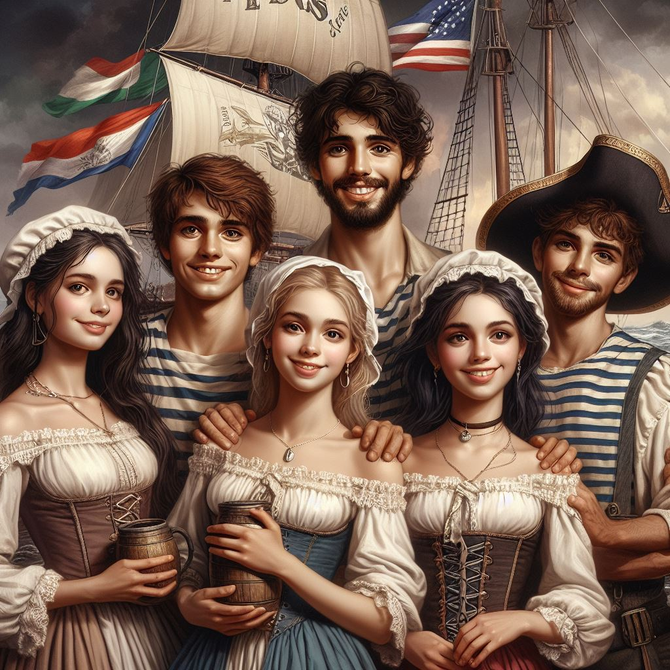
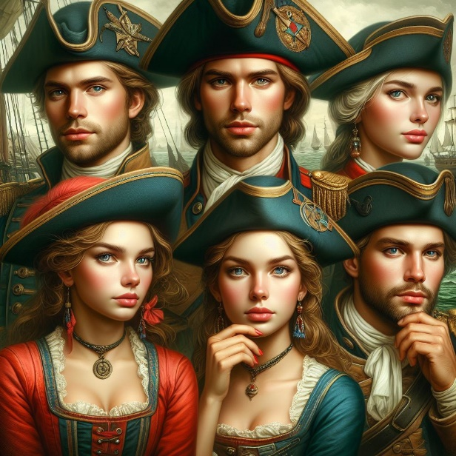
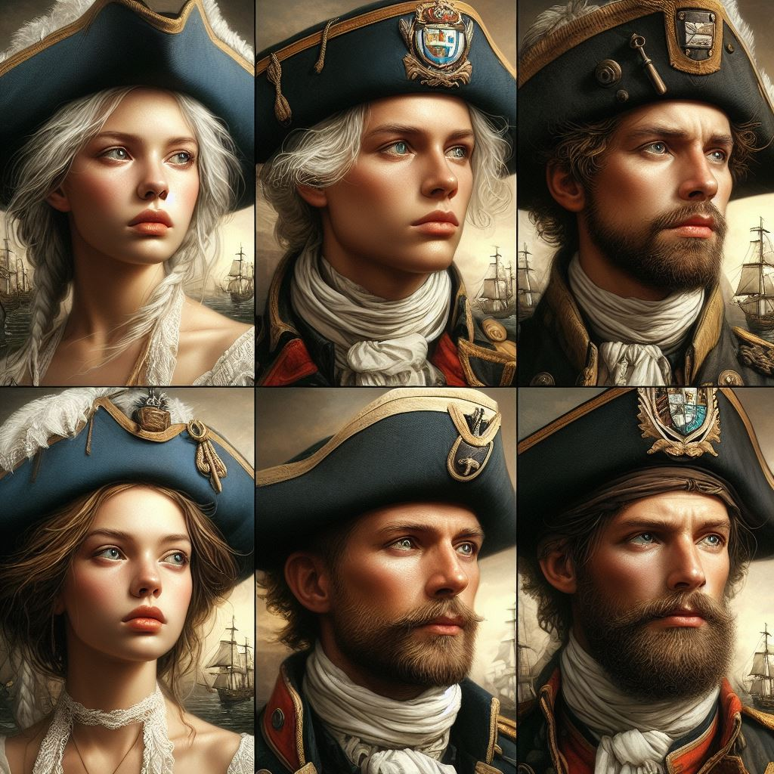
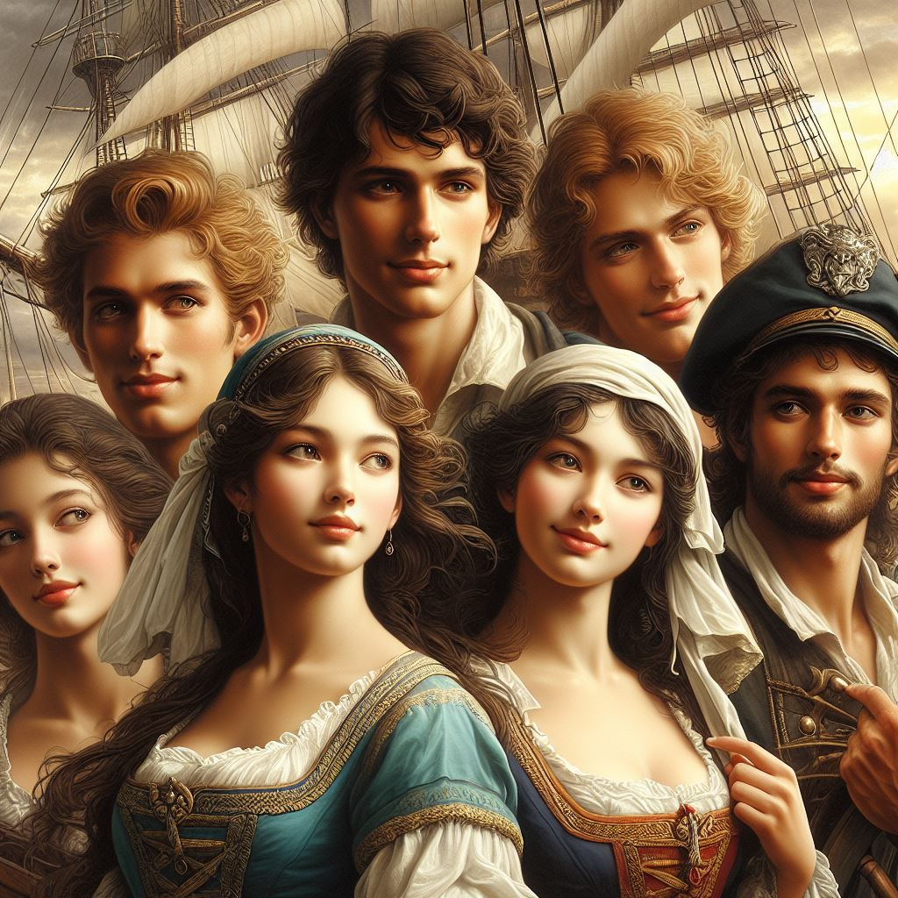
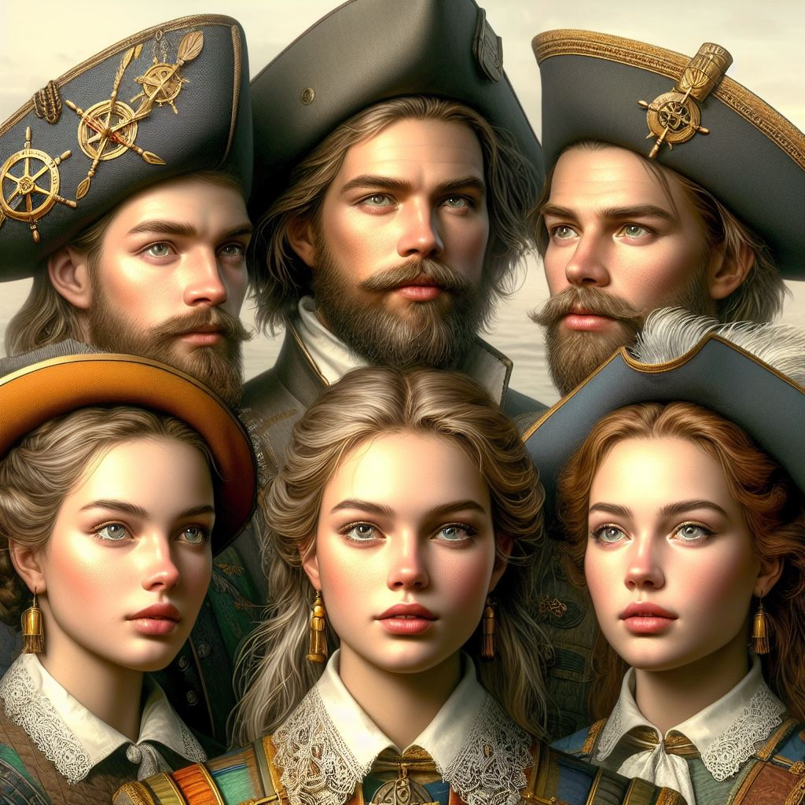
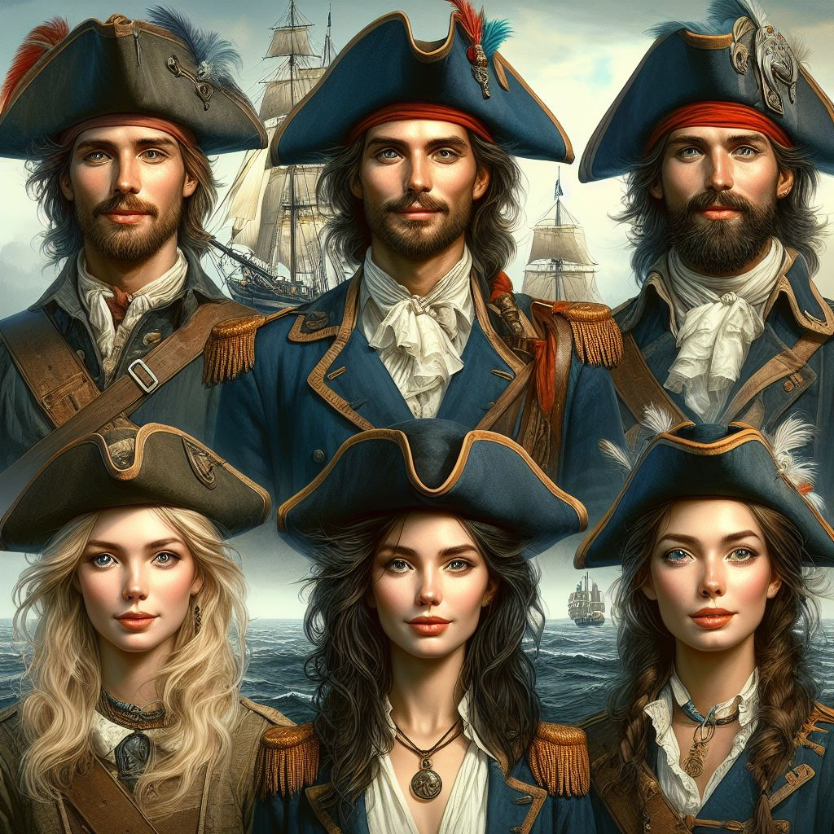
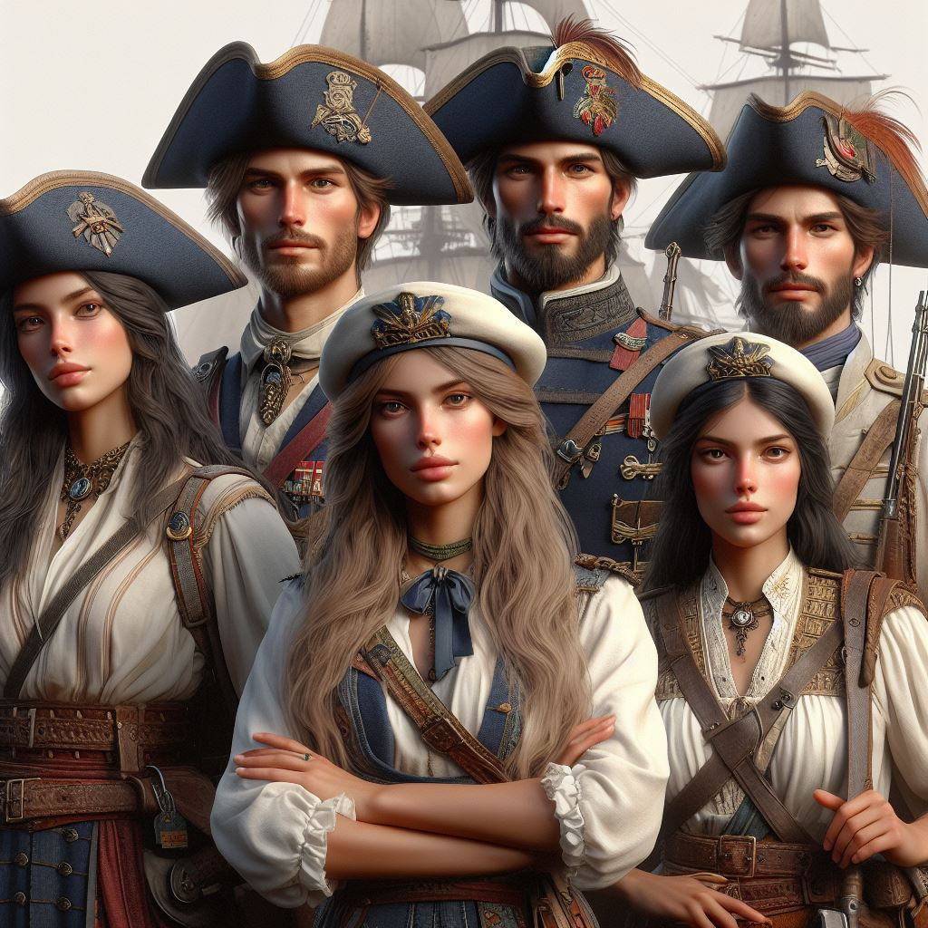
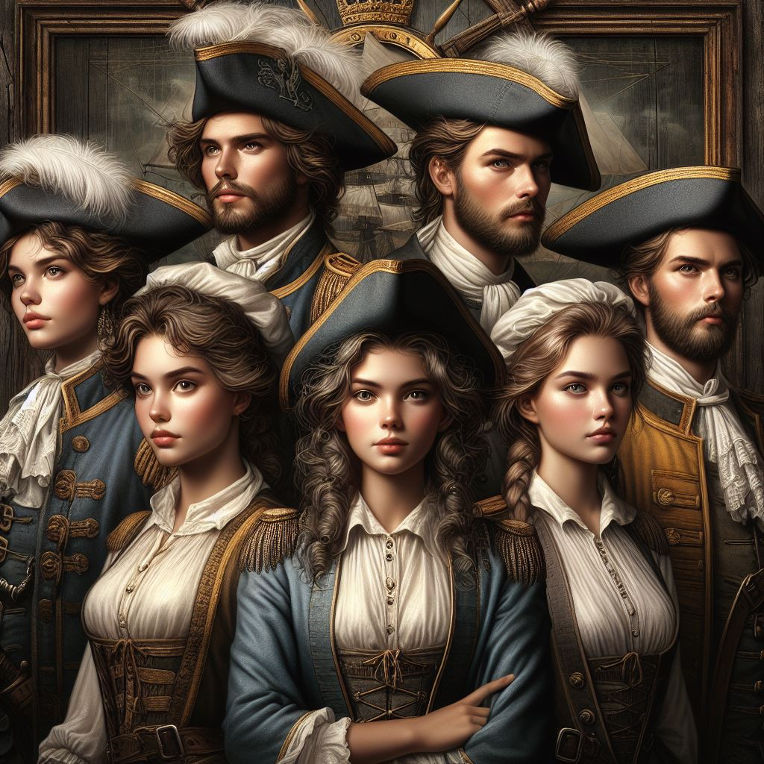
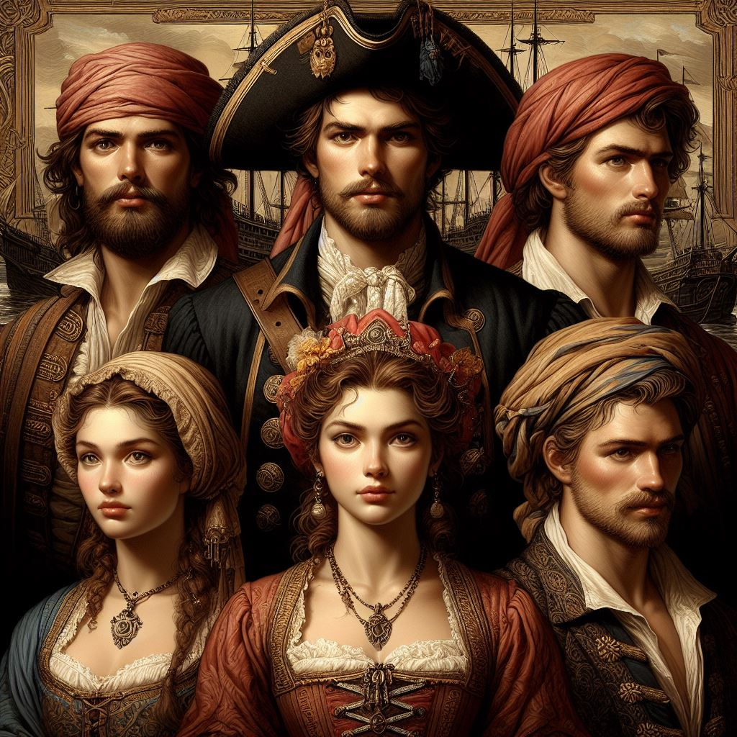

Slide 2
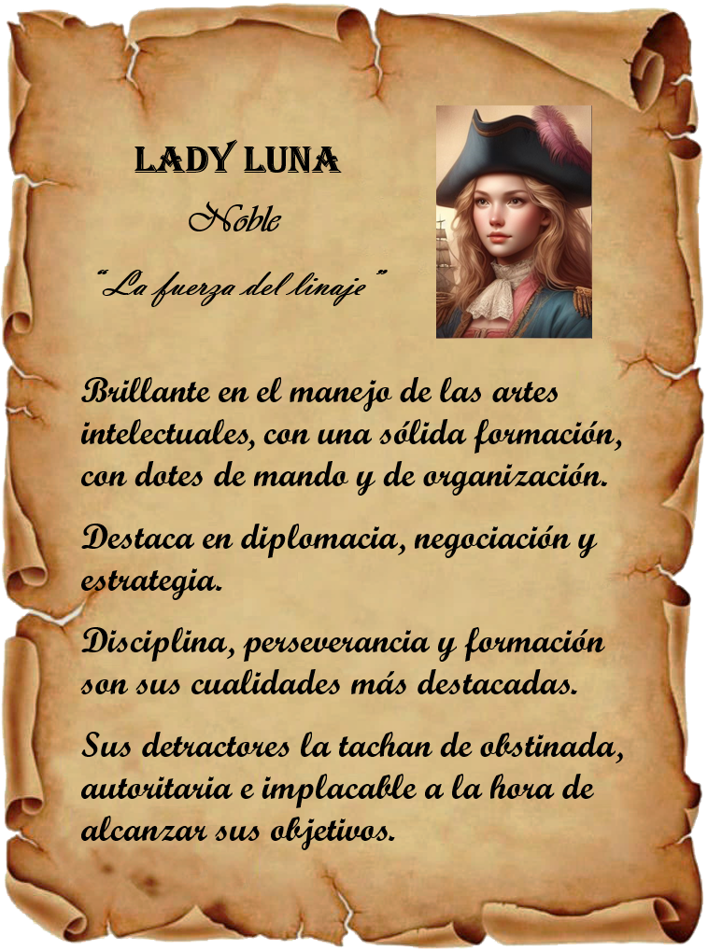
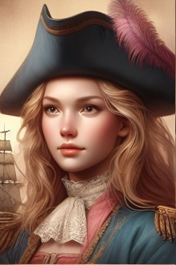
Lady Luna
Noble
“ La fuerza del linaje”
Brillante en el manejo de las artes intelectuales, con una sólida formación, con dotes de mando y de organización.
Destaca en diplomacia, negociación y estrategia.
Disciplina, perseverancia y formación son sus cualidades más destacadas.
Sus detractores la tachan de obstinada, autoritaria e implacable a la hora de alcanzar sus objetivos.

Slide 3
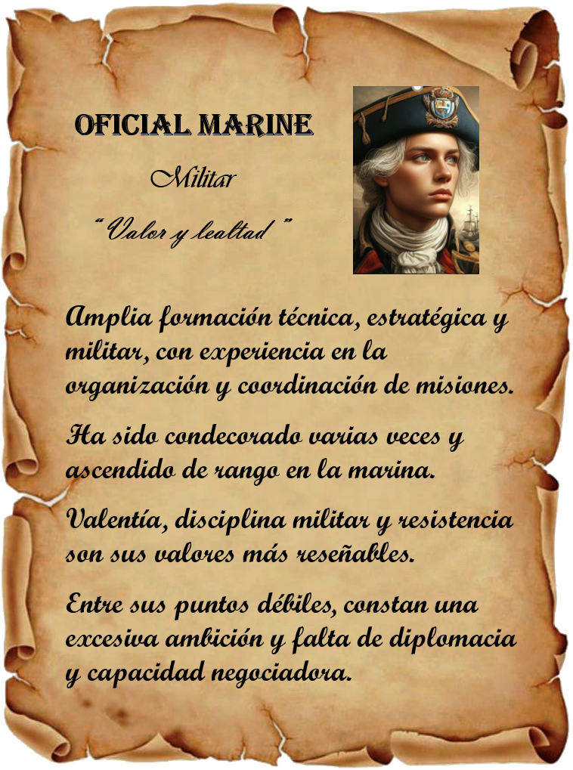
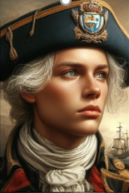
Oficial marine
Militar
“ Valor y lealtad ”
Amplia formación técnica, estratégica y militar, con experiencia en la organización y coordinación de misiones.
Ha sido condecorado varias veces y ascendido de rango en la marina.
Valentía, disciplina militar y resistencia son sus valores más reseñables.
Entre sus puntos débiles, constan una excesiva ambición y falta de diplomacia y capacidad negociadora.

Slide 4
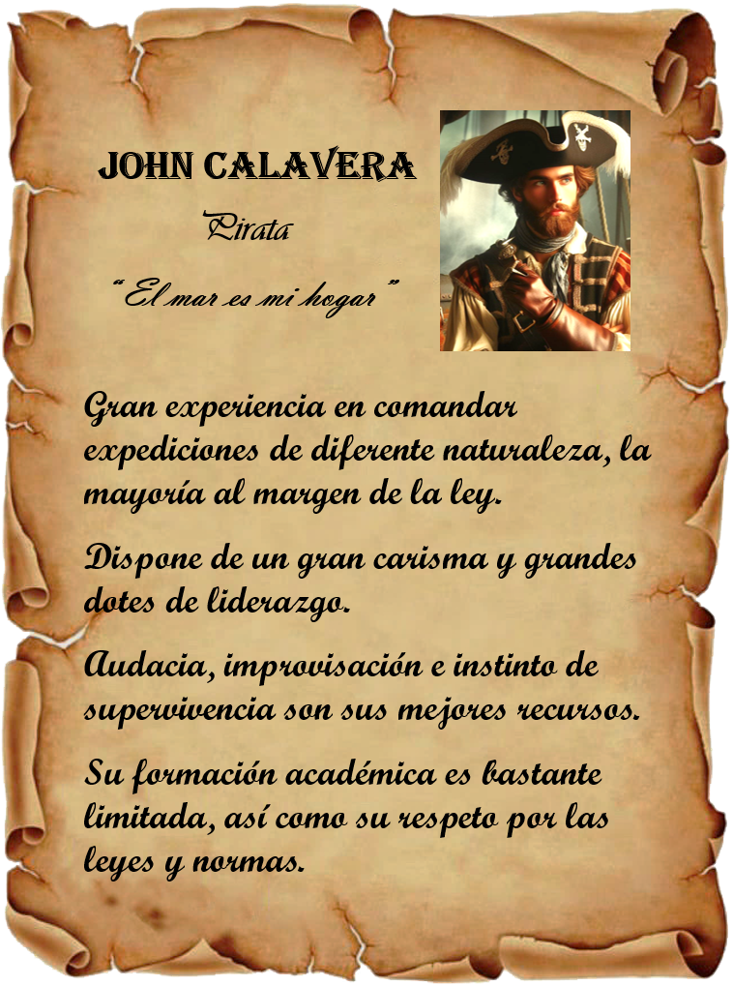
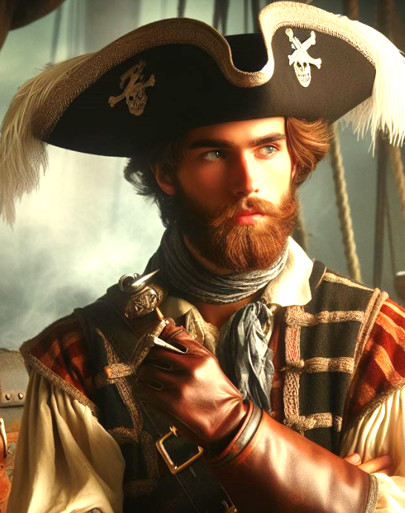
John CALAVERA
Pirata
“ El mar es mi hogar”
Gran experiencia en comandar expediciones de diferente naturaleza, la mayoría al margen de la ley.
Dispone de un gran carisma y grandes dotes de liderazgo.
Audacia, improvisación e instinto de supervivencia son sus mejores recursos.
Su formación académica es bastante limitada, así como su respeto por las leyes y normas.

Slide 5
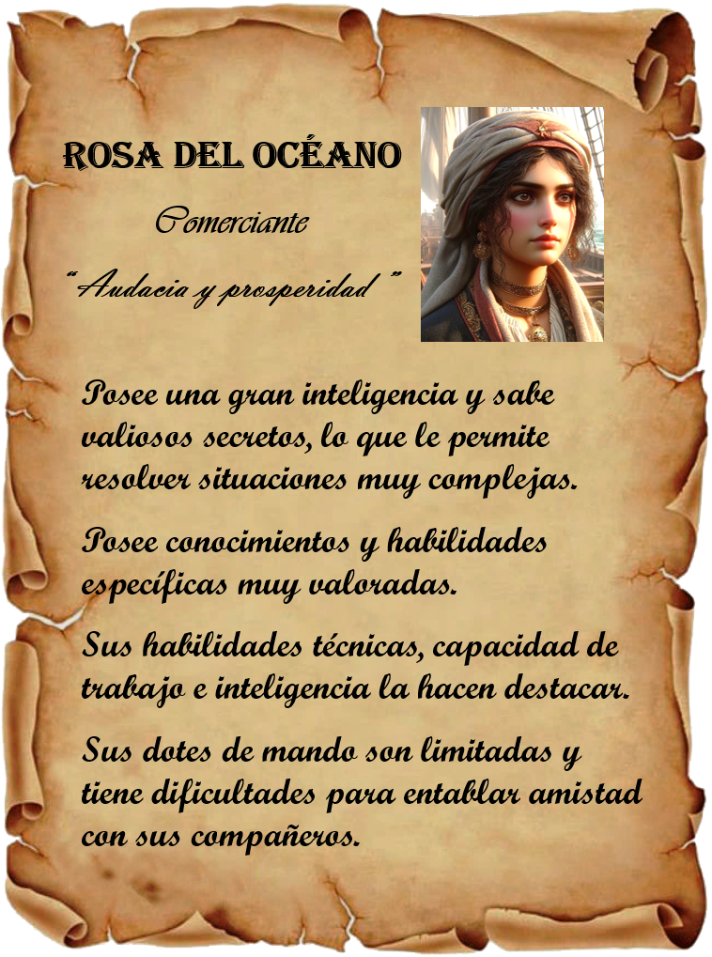
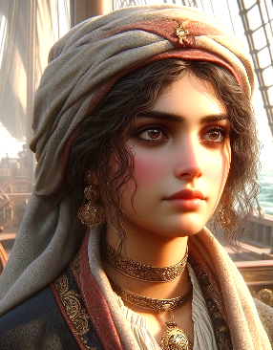
Rosa del océano
Comerciante
“ Audacia y prosperidad ”
Posee una gran inteligencia y sabe valiosos secretos, lo que le permite resolver situaciones muy complejas.
Posee conocimientos y habilidades específicas muy valoradas.
Sus habilidades técnicas, capacidad de trabajo e inteligencia la hacen destacar.
Sus dotes de mando son limitadas y tiene dificultades para entablar amistad con sus compañeros.

Slide 6
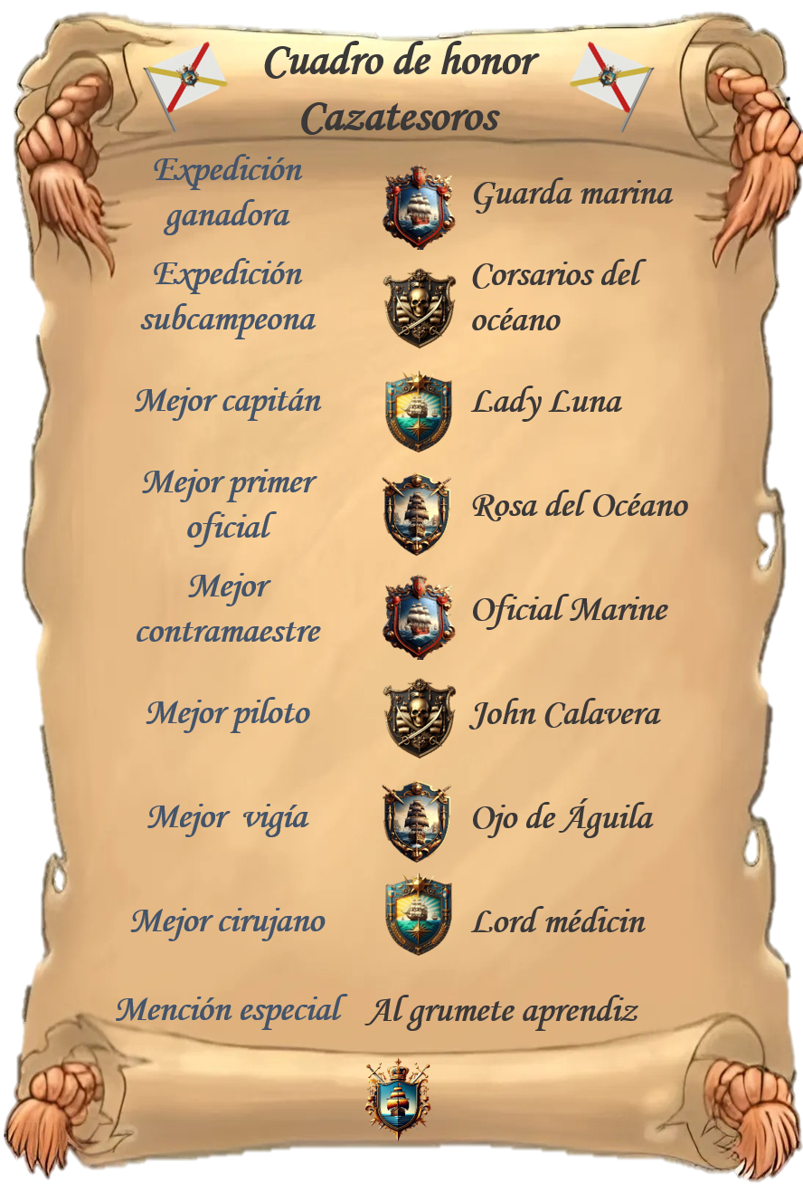
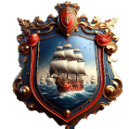
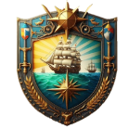
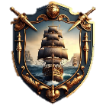
Cuadro de honor
Cazatesoros
Expedición ganadora |  | Guarda marina
Expedición subcampeona |  | Corsarios del océano
Mejor capitán |  | Lady Luna
Mejor primer oficial |  | Rosa del Océano
Mejor contramaestre |  | Oficial Marine
Mejor piloto |  | John Calavera
Mejor vigía |  | Ojo de Águila
Mejor cirujano |  | Lord médicin
Mención especial | Al grumete aprendiz

Slide 7
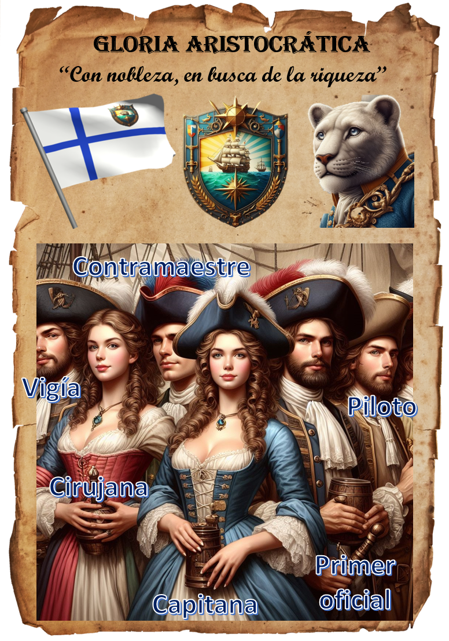
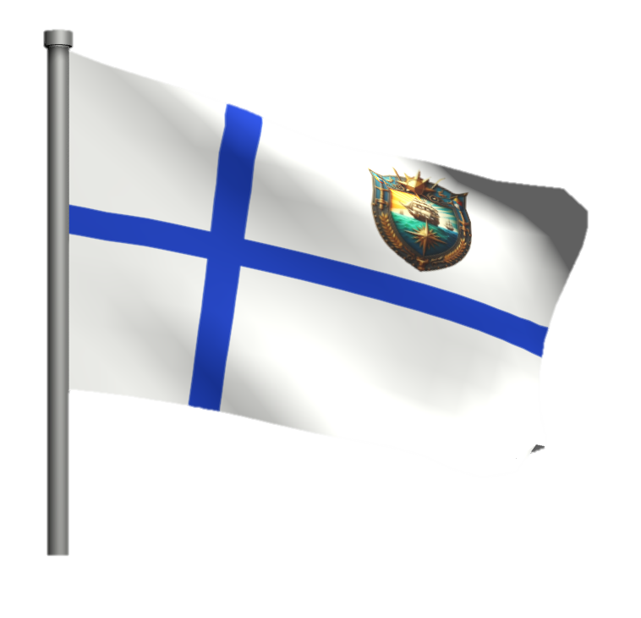
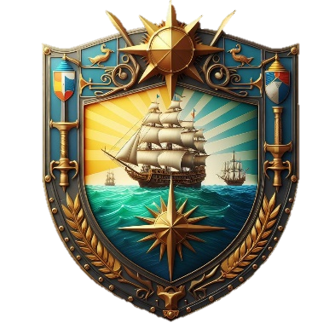
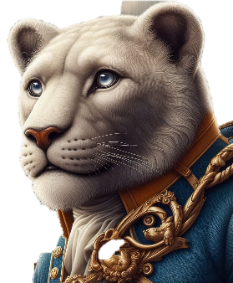
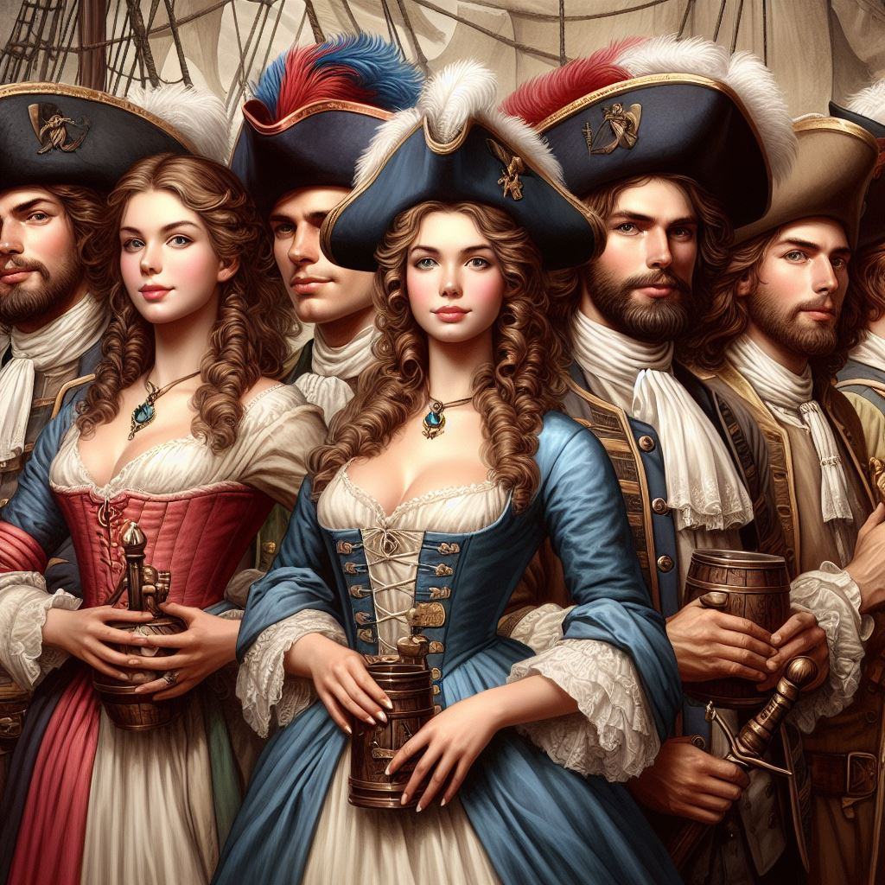
Gloria aristocrática
“Con nobleza, en busca de la riqueza”
Contramaestre
Vigía
Piloto
Cirujana
Primer
oficial
Capitana

Slide 8
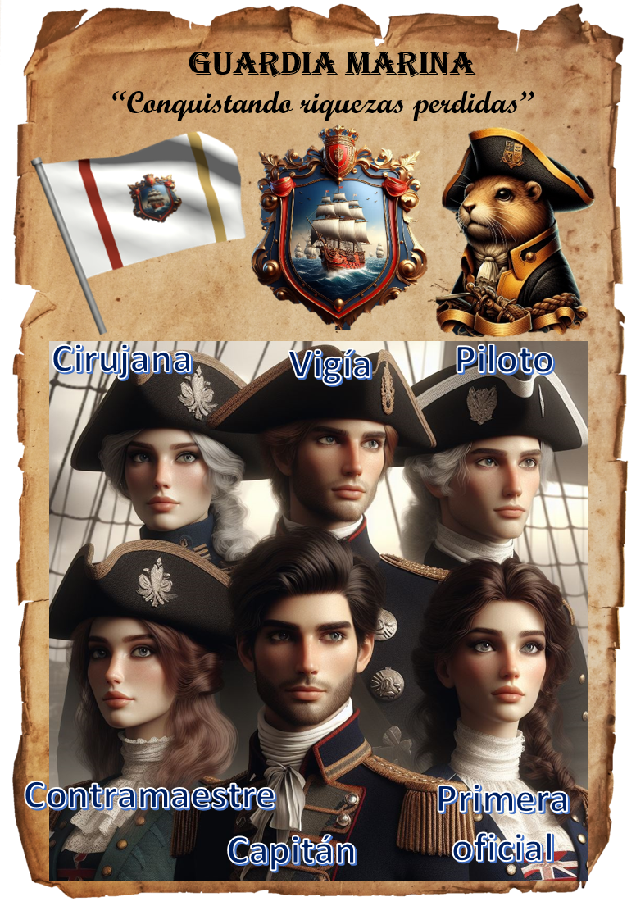
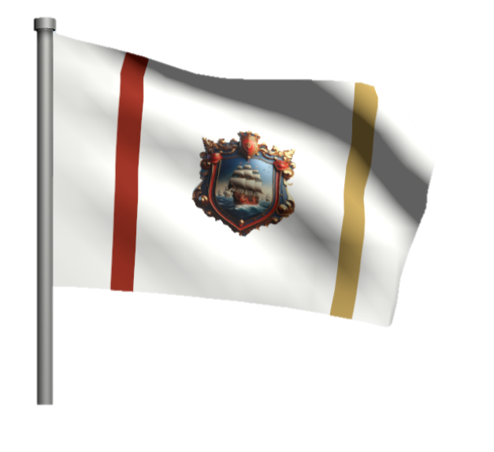
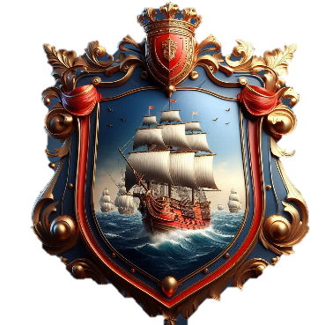
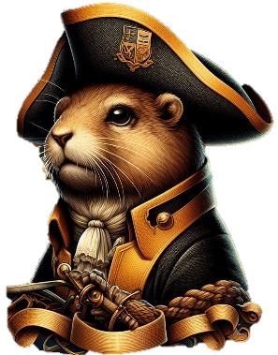
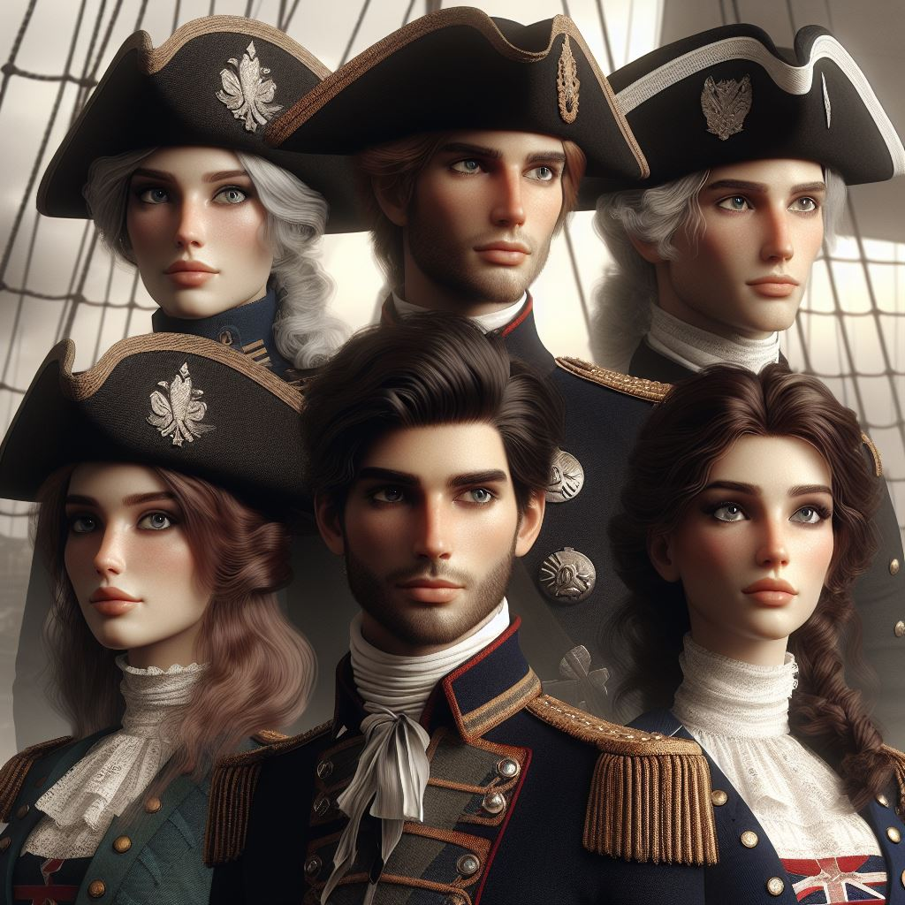
Guardia marina
“Conquistando riquezas perdidas”
Cirujana
Vigía
Piloto
Contramaestre
Primera
oficial
Capitán

Slide 9
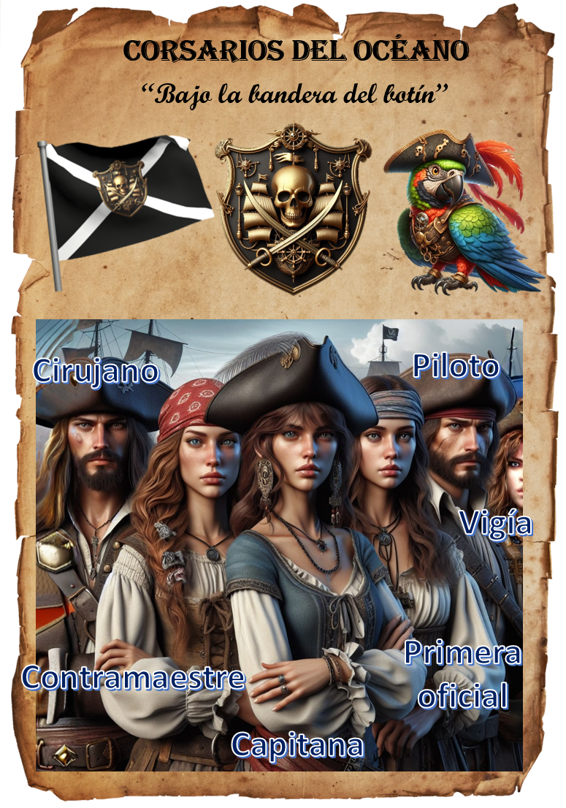
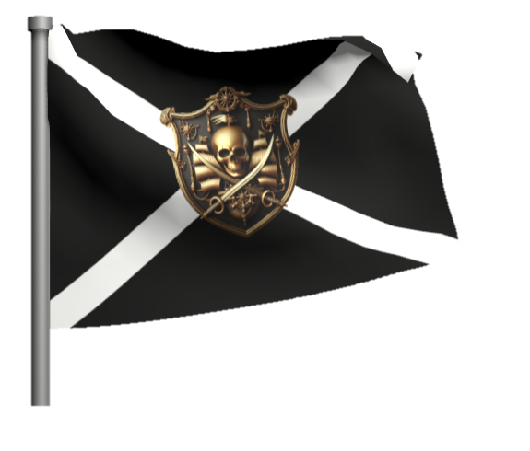
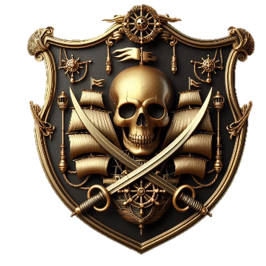
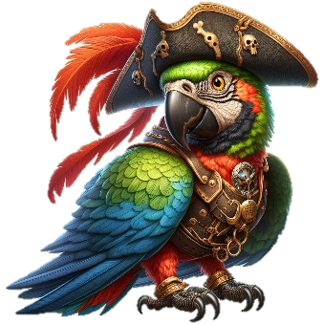
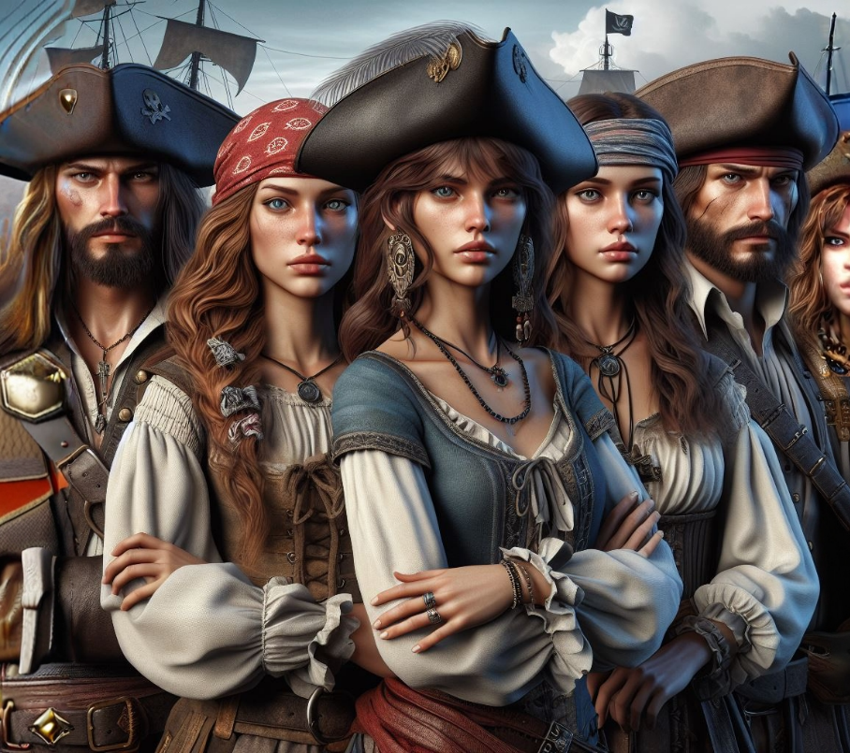
CORSARIOS DEL OCÉANO
“Bajo la bandera del botín”
Cirujano
Piloto
Vigía
Primera
oficial
Contramaestre
Capitana

Slide 10
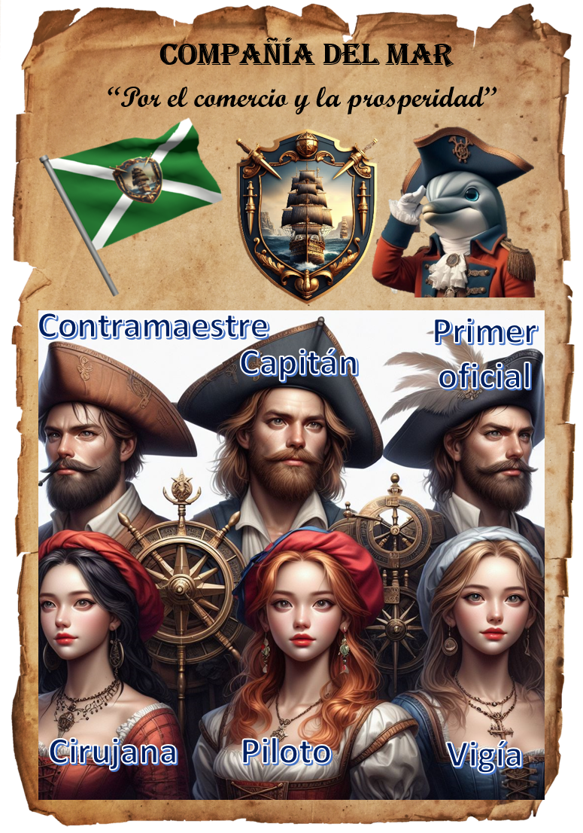
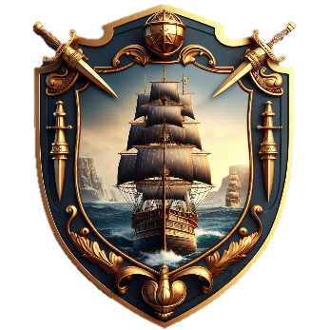
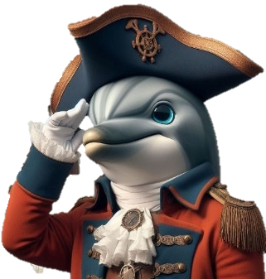
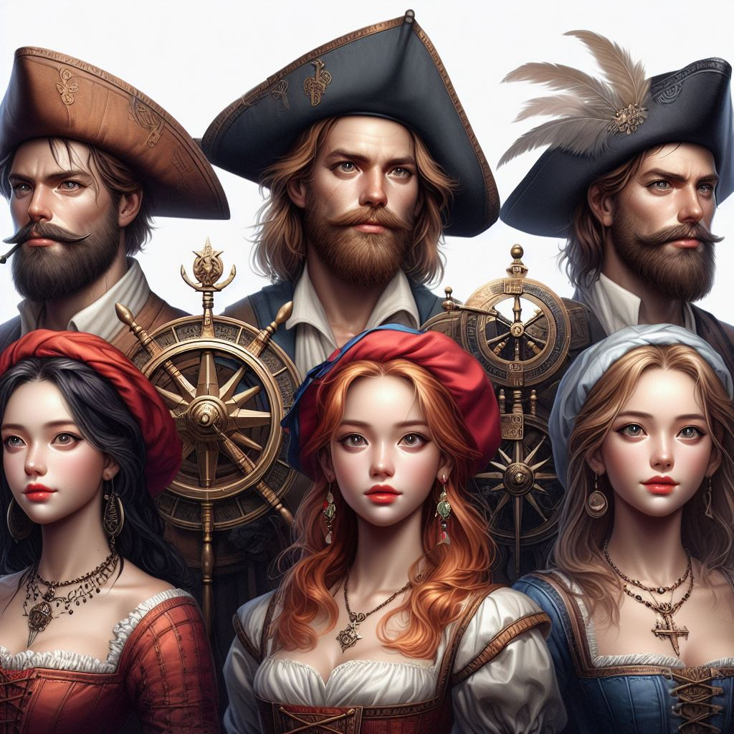
COMPAÑÍA DEL MAR
“Por el comercio y la prosperidad”
Contramaestre
Primer
oficial
Capitán
Cirujana
Piloto
Vigía

Slide 11
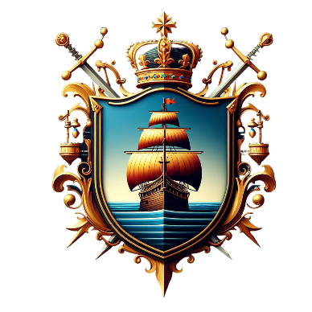
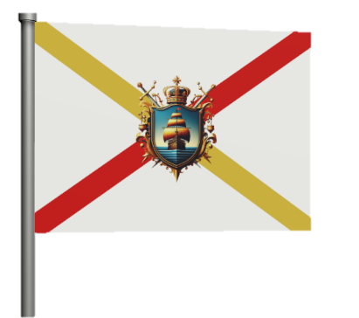
SALVOCONDUCTO REAL TOTAL
La expedición portadora del presente documento podrá participar en la búsqueda de tesoros atravesando las aguas del Real Imperio Colonial sin limitación
La Reina

Slide 12
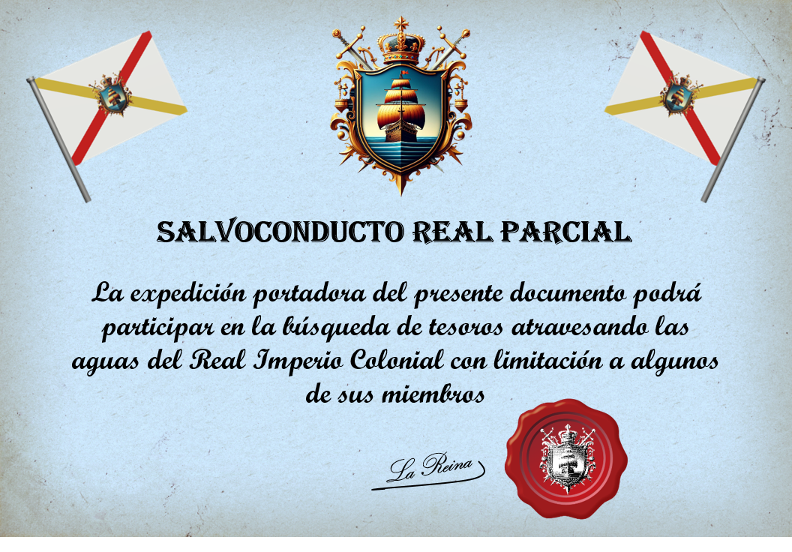
SALVOCONDUCTO REAL PARCIAL
La expedición portadora del presente documento podrá participar en la búsqueda de tesoros atravesando las aguas del Real Imperio Colonial con limitación a algunos de sus miembros
La Reina

